Slide 1
Agenda
Välkommen till föräldramöte
Presentation av 1edare
Föreningen
Träningstider/Träningsstart
Träningar
  Regler på och utanför isen
  Vad ska vi träna
Sammandrag
Rollfördelning-Föräldrar
  Arbetsuppgifter
Övriga frågor

Slide 2
Vilka är vi ledare
Huvudtränare
Lagledare
Assisterande Huvudtränare
Materialförvaltare
Istränare

Slide 3
Tider och uppstart
Tider
  Onsdag 17-18
  Lördag 09.30-10.30
  Söndag (11.15 – 12.45 tom v45) & 12.30 – 13.30 from v46
Första träningen är onsdag den 20/9 kl 17.00
Vi kommer att sikta på 2 träningar i veckan

Slide 4
Träningar
Regler
  Vi vill att miljön kring hockeyn ska vara uppmuntrande, positivt och stimulera till lärande. Därför vill vi att;
    Vi hälsar på varandra (vuxna föregår med gott exempel)
    Vi uppmuntrar försök – inte bara resultat
    Vi har bra ordning på våra saker
    Vi lämnar omklädningsrummen i tid och urstädade
    Vi accepterar inte fult spel, fult språk, eller att man behandlar en kompis dåligt

Slide 5
Träningar forts
10 minuter innan träningen börjar vill vi barnen är ombytta och klara, samt att föräldrar lämnat omklädningsrummet
10 minuter efter träningen vill vi ha för oss själva, vi kommer att avsluta träningen i omklädningsrummet.
På 50 minuters träningar sker ingen vattenpaus
Träningströjor delas ut på varje träning

Slide 6
Sammandrag
Teg, Björklöven, Vindeln, Vännäs
4 Lag anmälda
Alla föreningar anordnar 2 sammandrag var, 1 på hösten och 1 på våren.

Slide 7
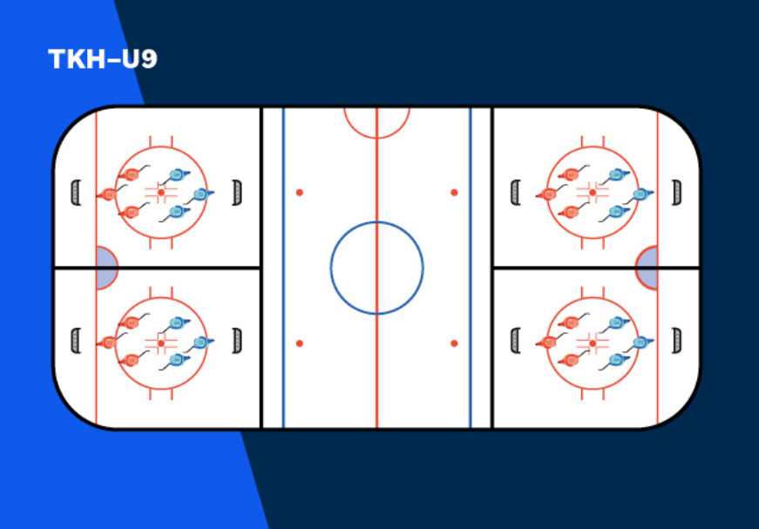
Sammandrag forts
Matchtid 1x15 min
3 mot 3
Matchvärd
60 sekunders byte (Alla tekningar sker simultant)
Dropzon bakom egna buren vid mål
Målvakter (små burar är att föredra)

Slide 8
Föräldrar
  Föräldragrupp
    Lo Kjällquist, Markus Hedman, Stina Joelsson och Emma Sjöström
  Kassör
    Daniel Claesson
  Sammandragsgrupp
    Erik Bern, Oskar Ljung och Markus Jansson
  Lagledare nr 2
    Oskar Johansson, Erik Bern
  Istränare – vi blir gärna några fler
    Flera föräldrar anmälde sig

Slide 9
Övriga frågor

